Slide 1

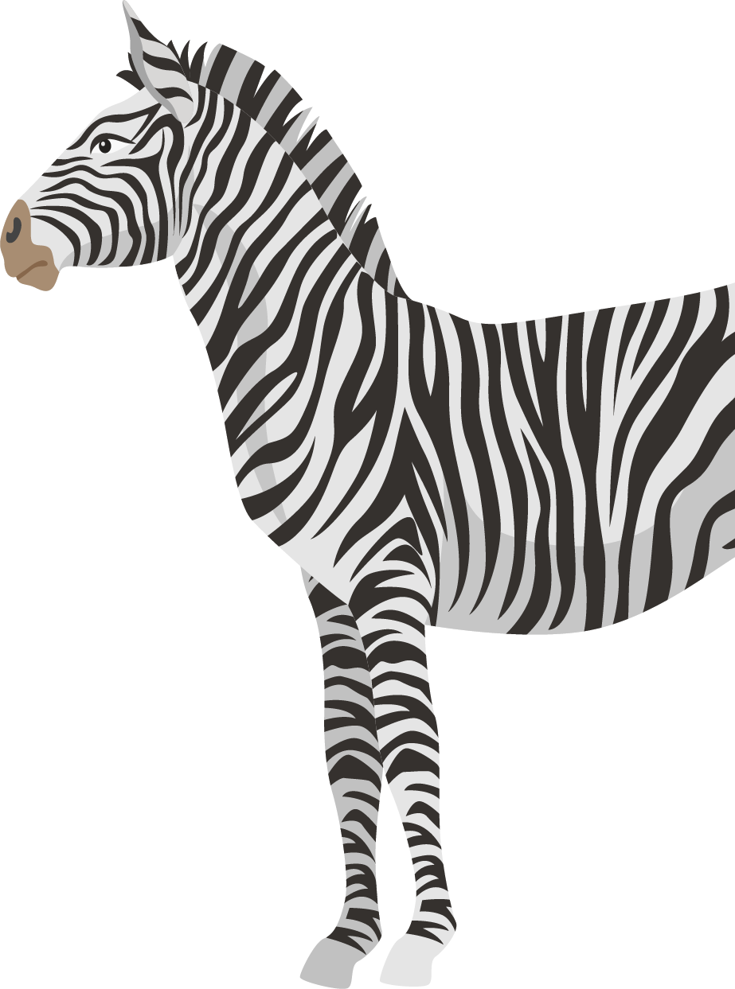
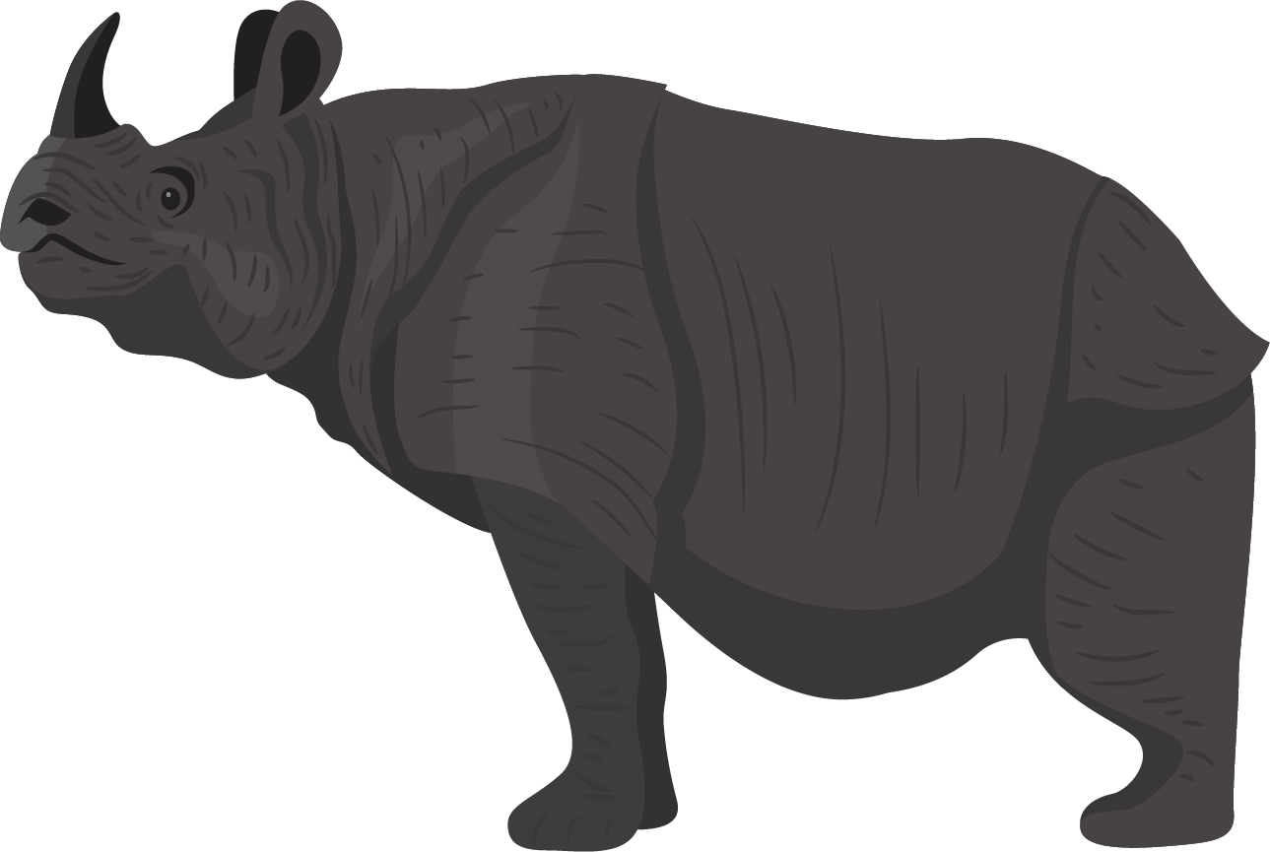

Tiết 86-90 Bài 36
Động vật

Slide 2
Nội dung bài học
Các nhóm động vật
Tác hại của động vật
II
IV
I
III
Đa dạng động vật
Vai trò của động vật

Slide 3

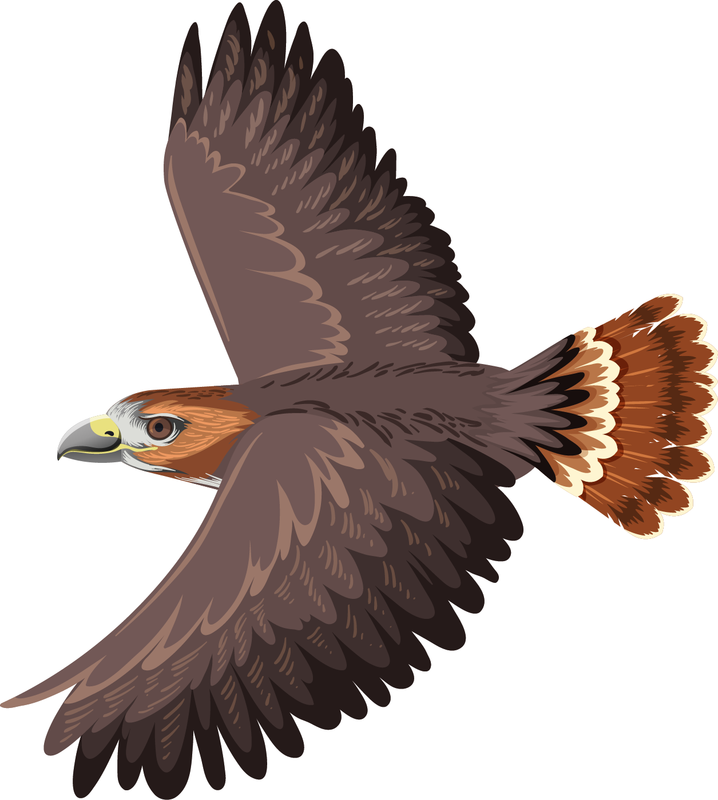
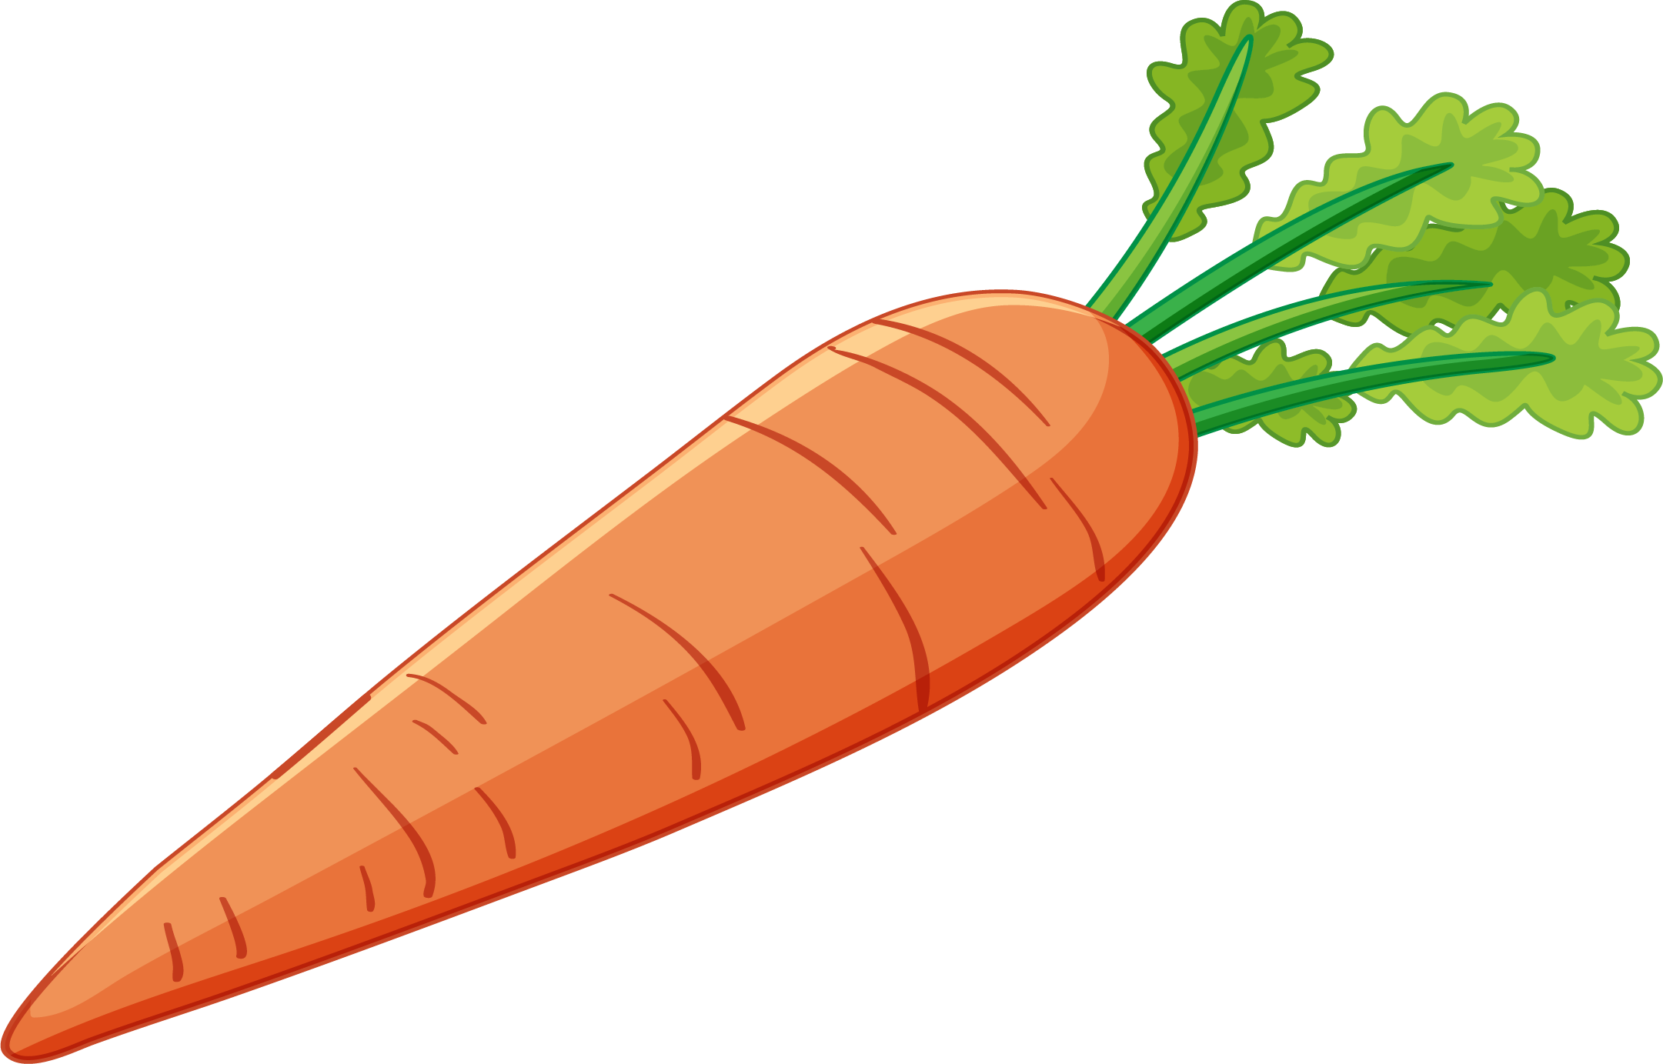
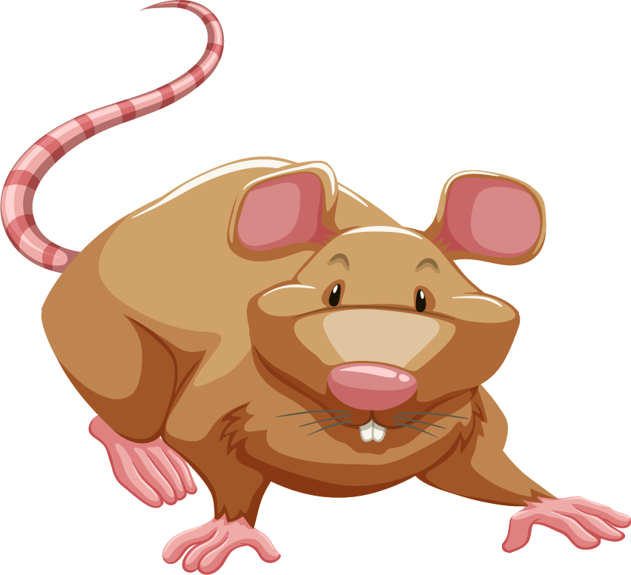
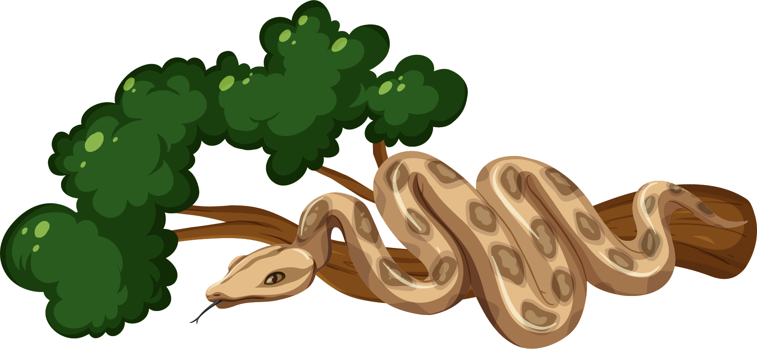
III.
Vai trò của động vật
1. Vai trò đối với tự nhiên
Rau
Chuột
Rắn
Diều hâu
Là mắt xích quan trọng của chuỗi thức ăn trong tự nhiên.
Góp phần duy trì cân bằng về mặt số lượng các loài trong hệ sinh thái.

Slide 4
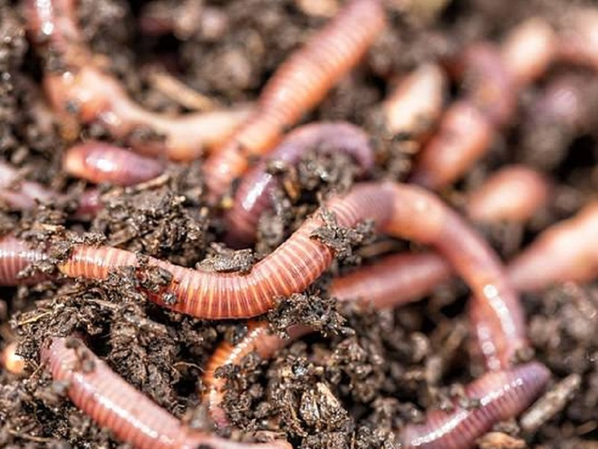
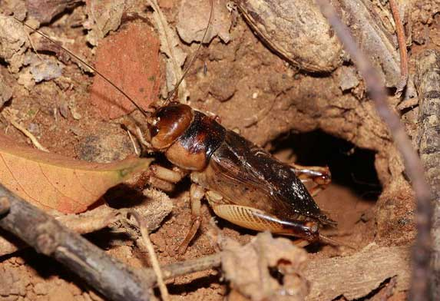
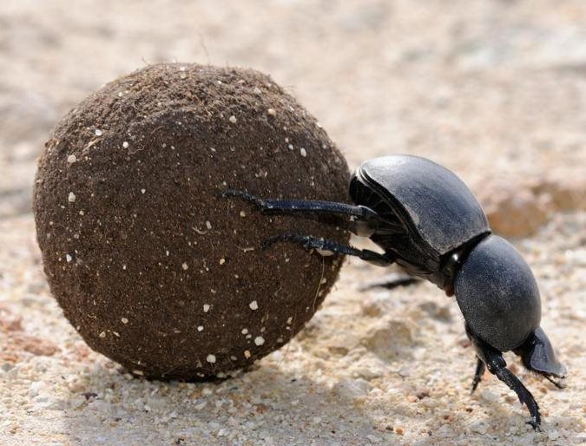
III.
Vai trò của động vật
1. Vai trò đối với tự nhiên
Là mắt xích quan trọng của chuỗi thức ăn trong tự nhiên.
Góp phần duy trì cân bằng về mặt số lượng các loài trong hệ sinh thái.
Cải tạo đất.
Giun đất
Dế
Bọ hung

Slide 5
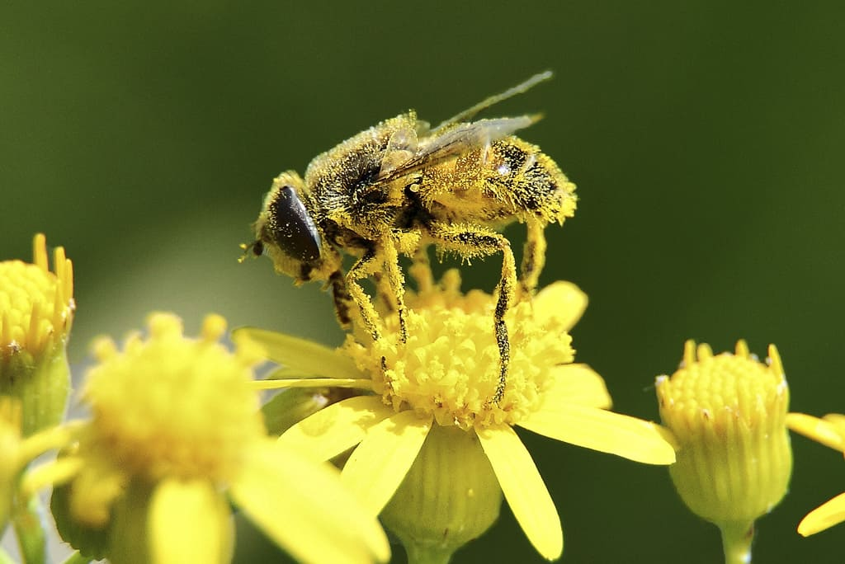
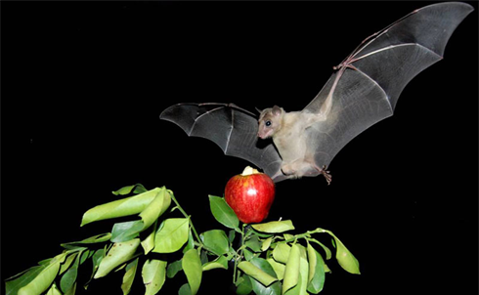
III.
Vai trò của động vật
1. Vai trò đối với tự nhiên
Là mắt xích quan trọng của chuỗi thức ăn trong tự nhiên.
Góp phần duy trì cân bằng về mặt số lượng các loài trong hệ sinh thái.
Cải tạo đất.
Giúp thụ phấn cho cây và phát tán hạt cây.
Ong giúp cây thụ phấn
Dơi giúp cây phát tán hạt

Slide 6


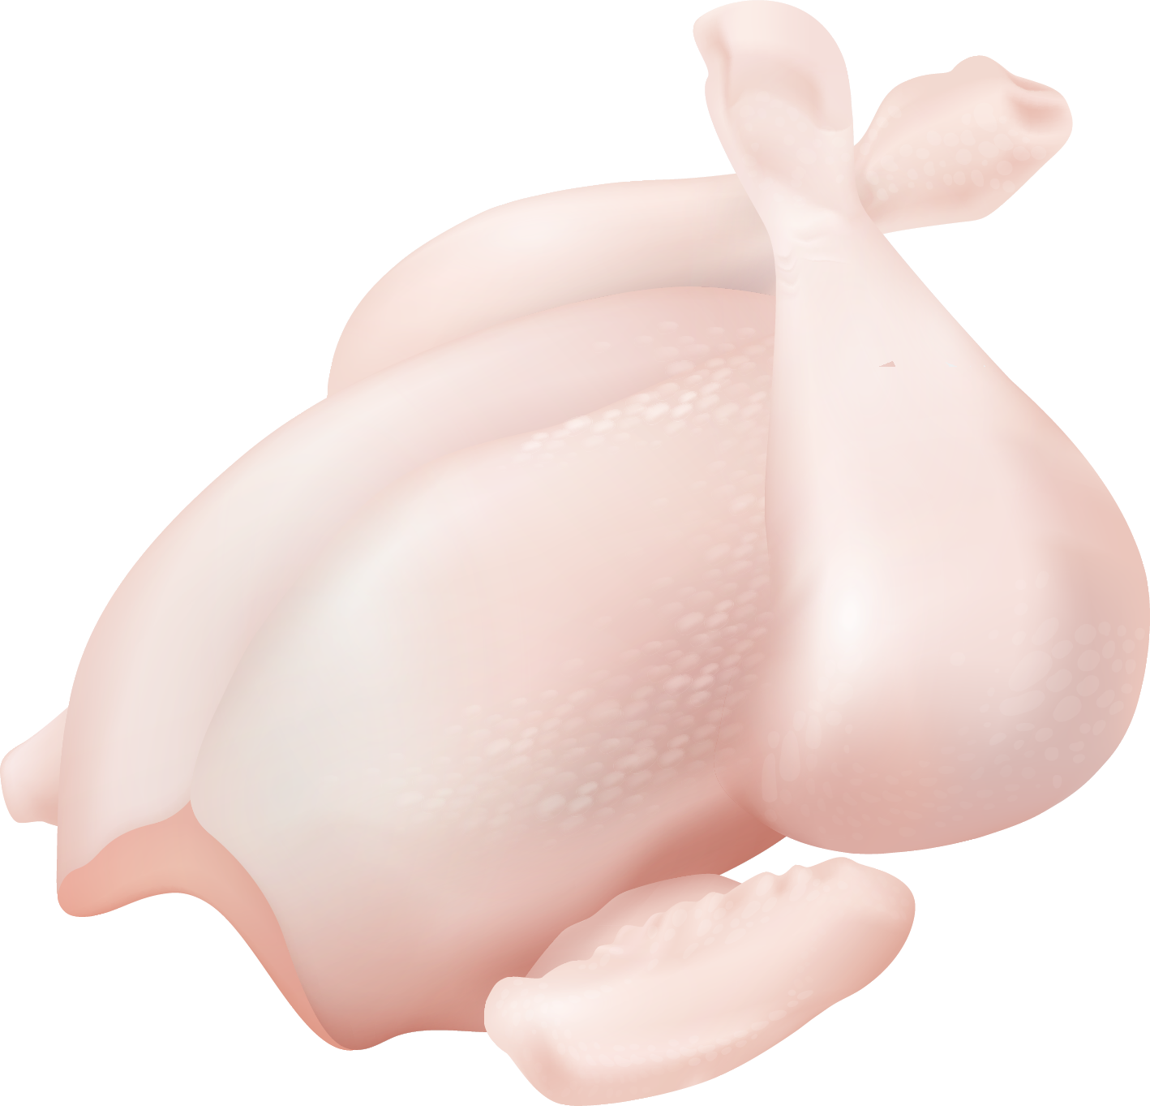
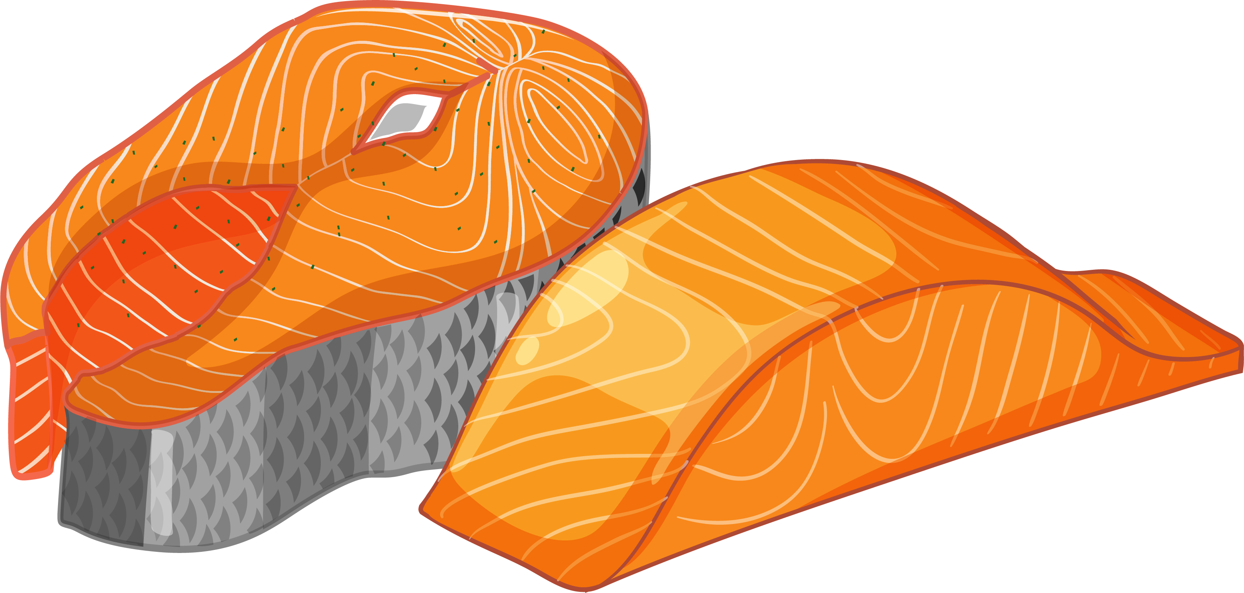
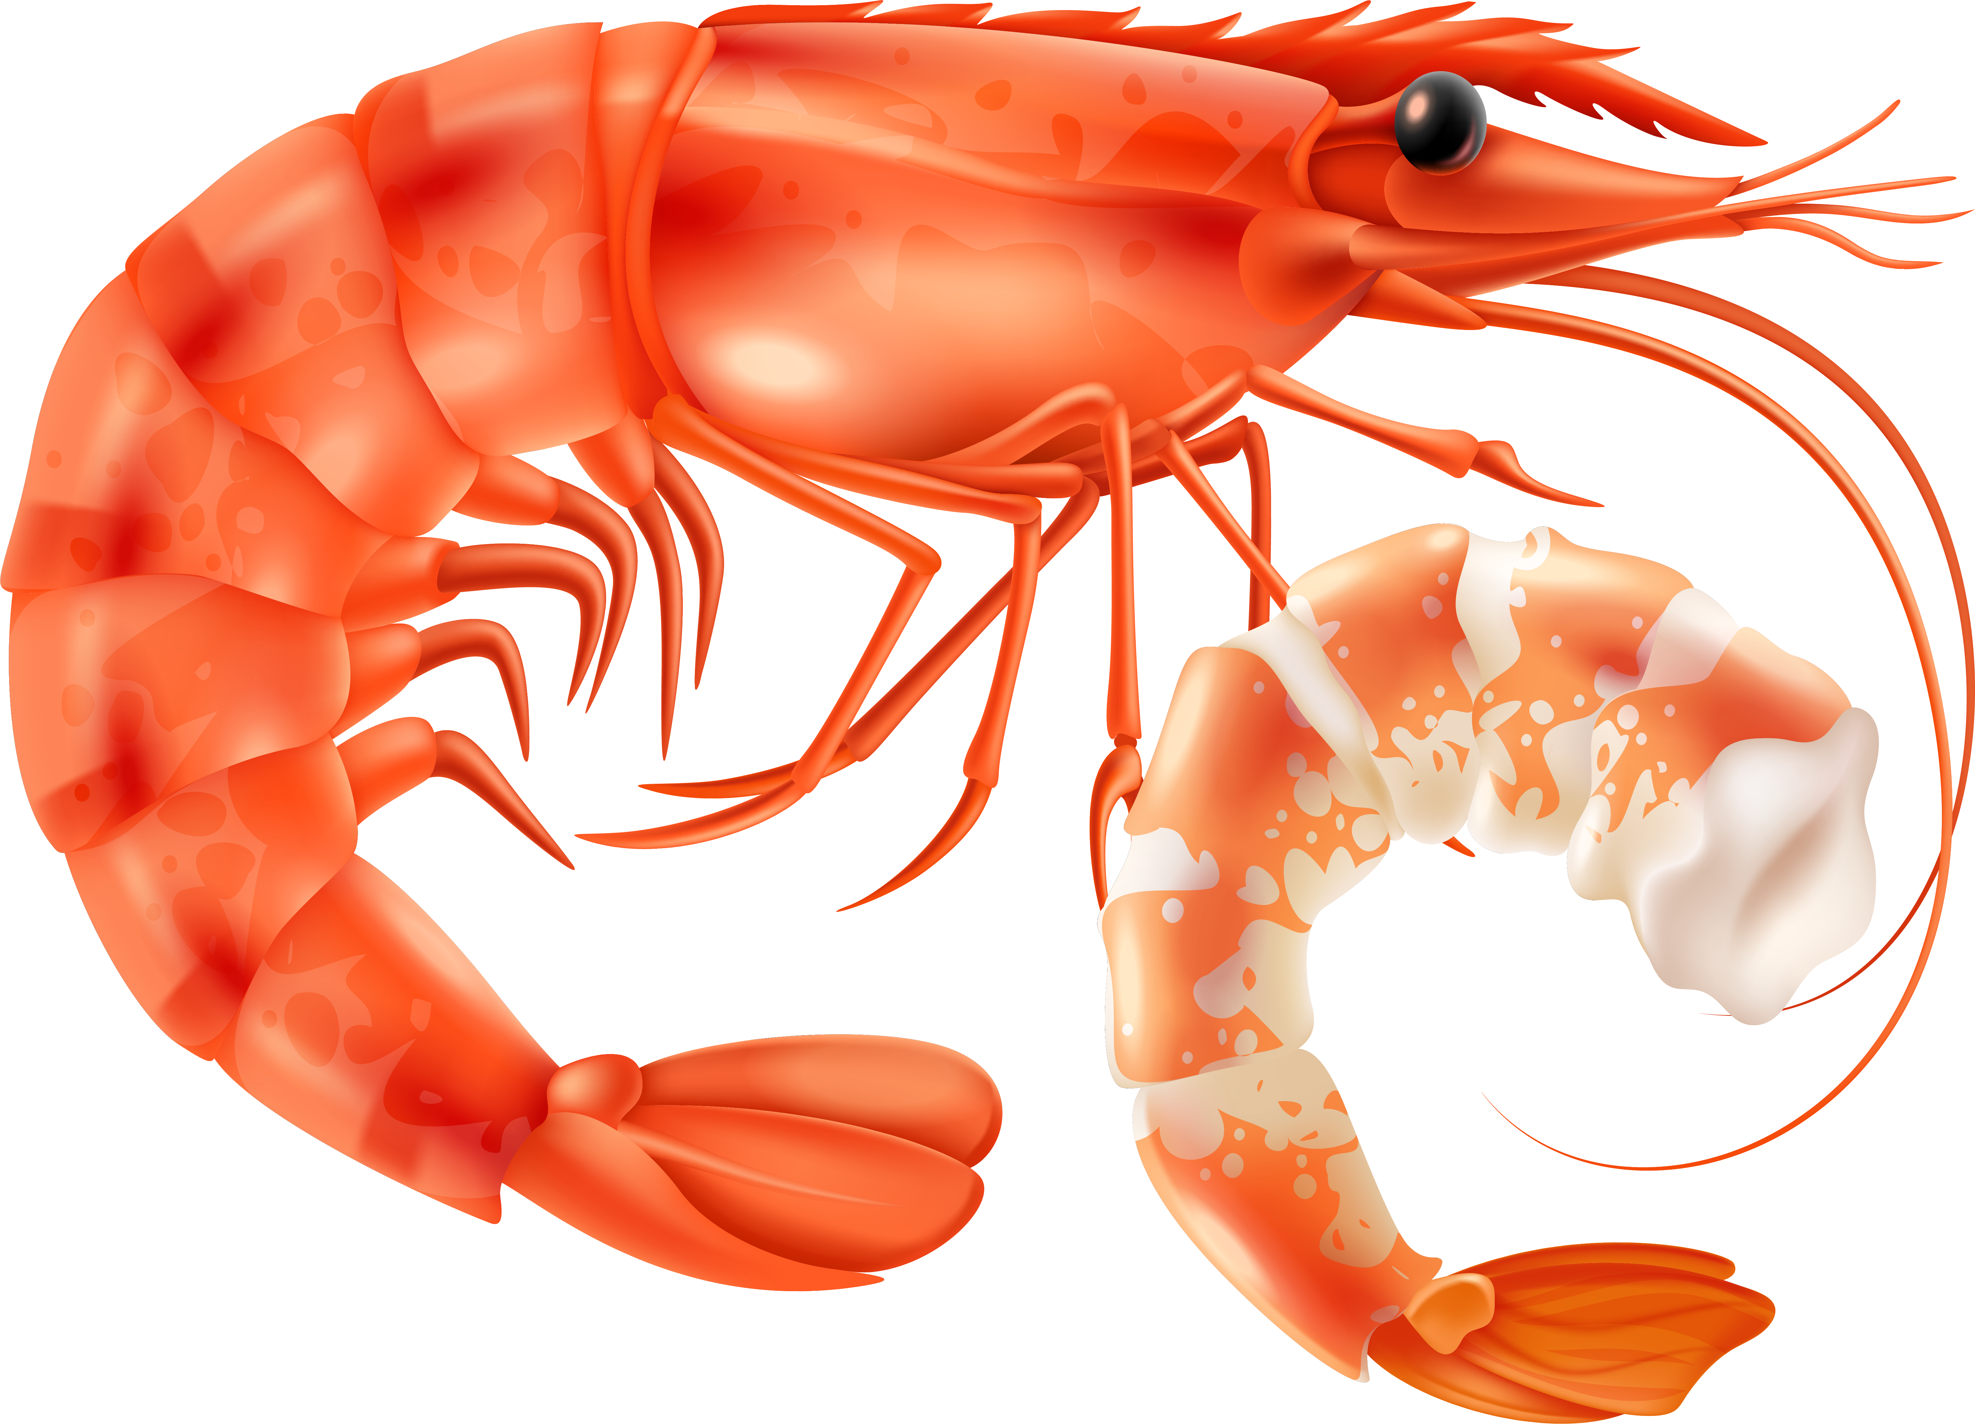
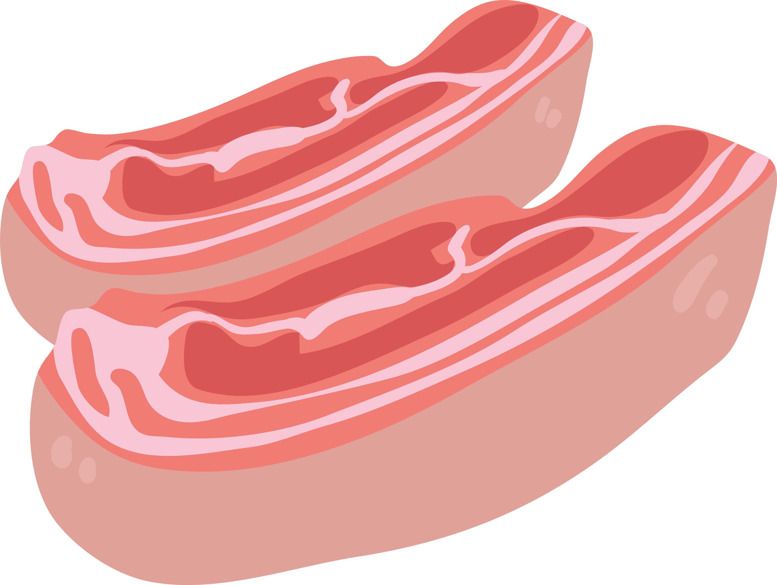
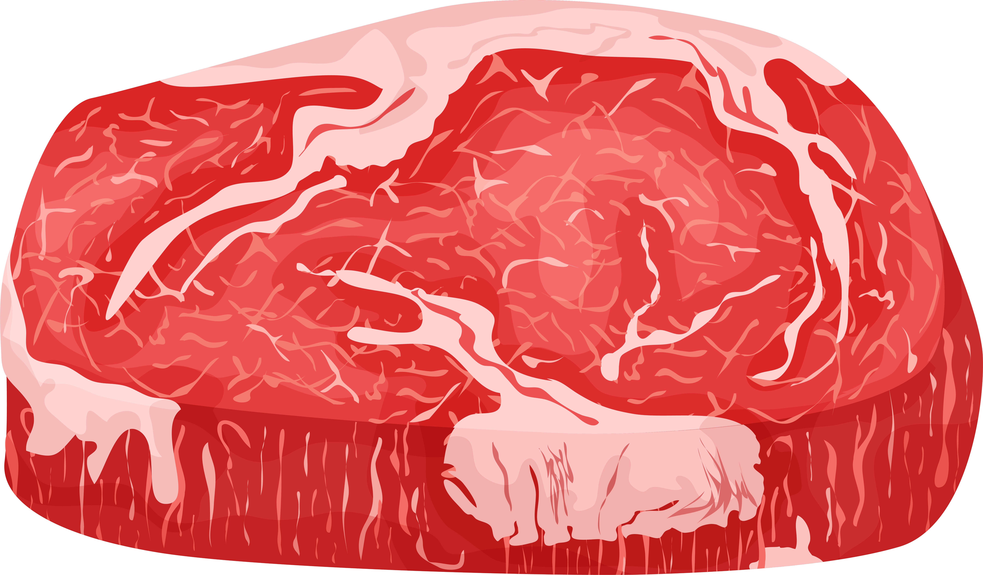
III.
Vai trò của động vật
2. Vai trò đối với con người
Cung cấp thức ăn cho con người.
Kể tên các loại động vật được sử dụng
để cung cấp thức ăn cho con người.
Gà
Cá
Tôm
Lợn
Bò

Slide 7

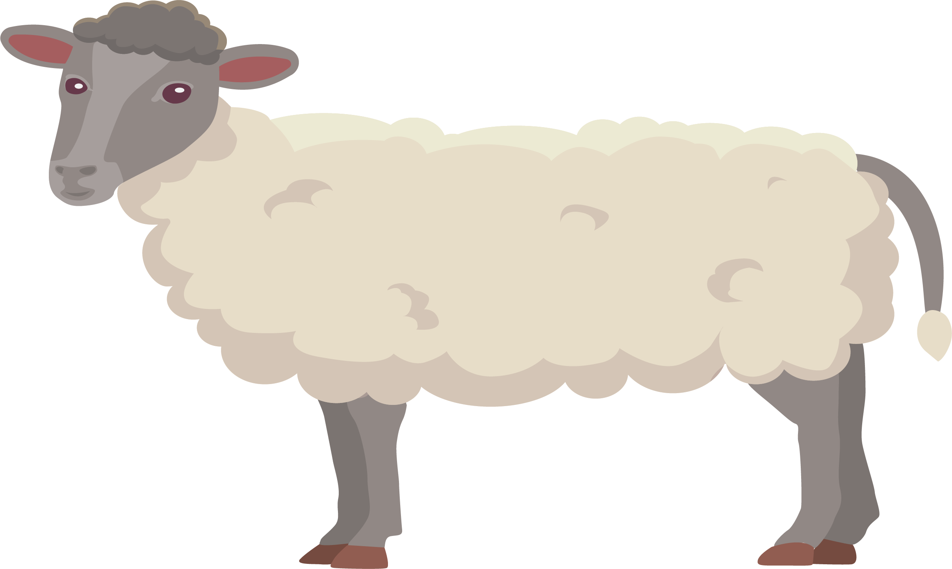
III.
Vai trò của động vật
2. Vai trò đối với con người
Cung cấp thức ăn cho con người.
Cung cấp nguyên liệu phục vụ cho đời sống.
Ong cho mật
Cừu cho lông

Slide 8
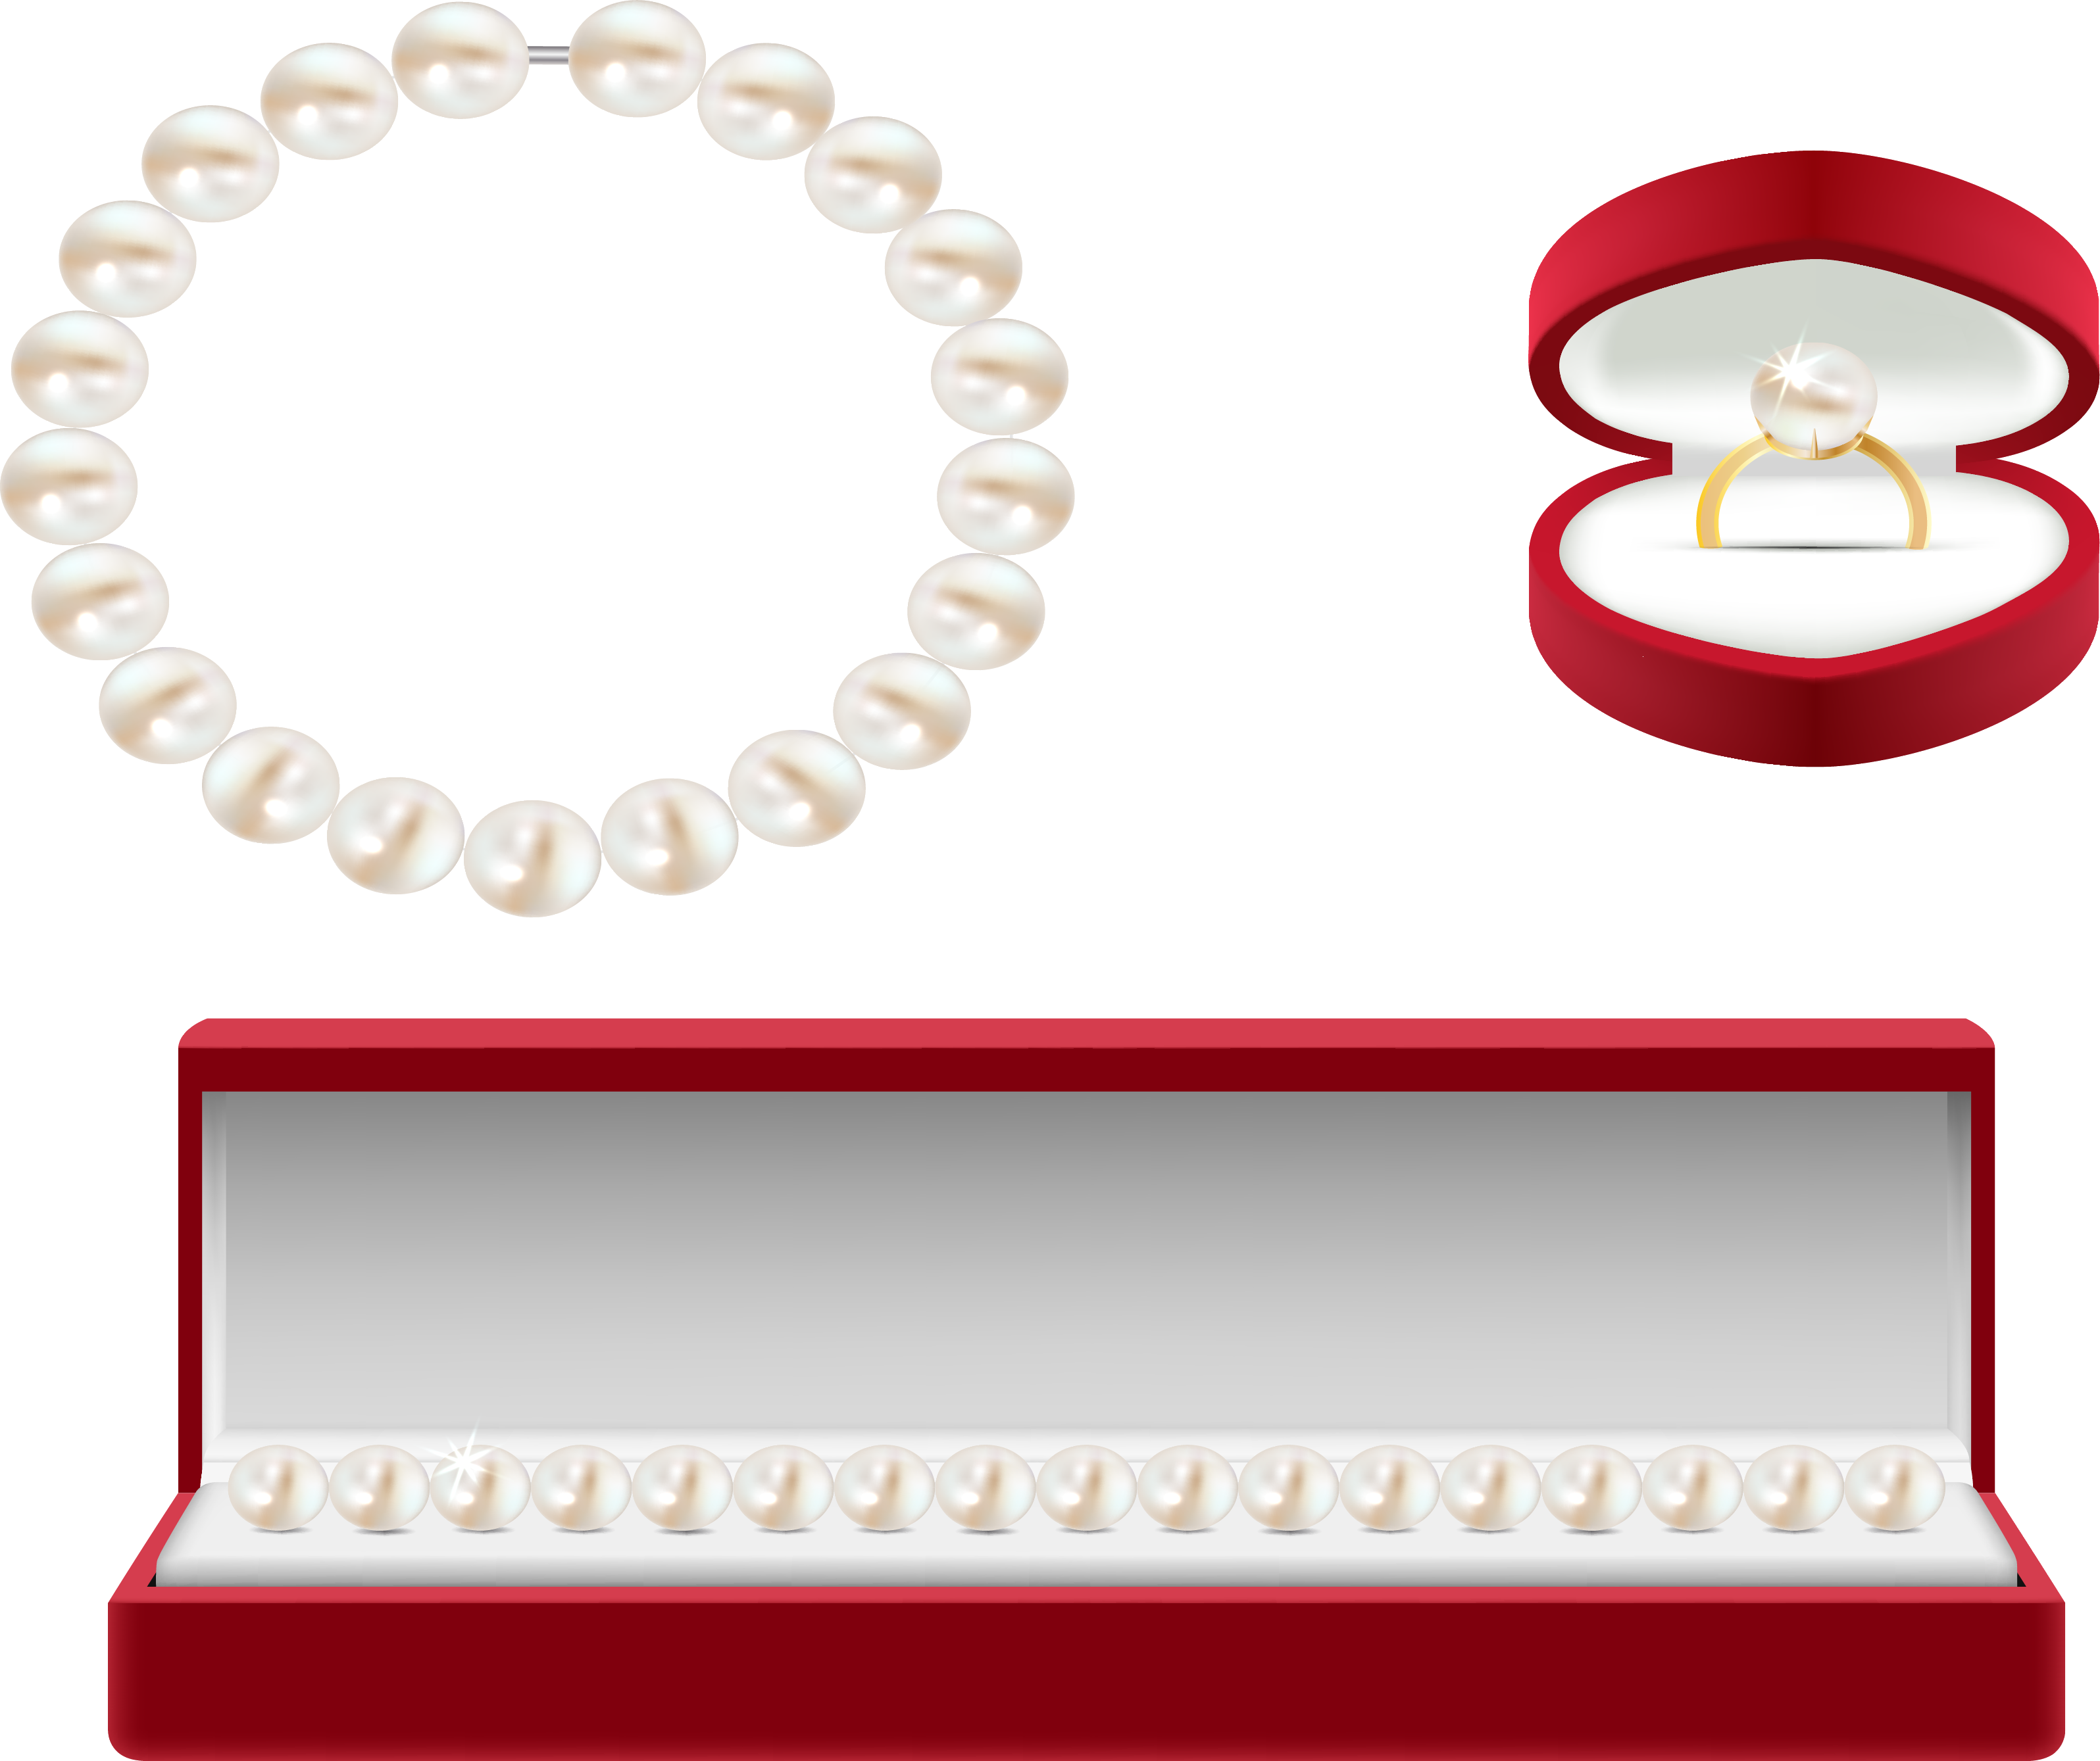
III.
Vai trò của động vật
2. Vai trò đối với con người
Cung cấp thức ăn cho con người.
Cung cấp nguyên liệu phục vụ cho đời sống.
Một số loài được sử dụng làm đồ mĩ nghệ và đồ trang sức.

Slide 9


III.
Vai trò của động vật
2. Vai trò đối với con người
Cung cấp thức ăn cho con người.
Cung cấp nguyên liệu phục vụ cho đời sống.
Một số loài được sử dụng làm đồ mĩ nghệ và đồ trang sức.
Phục vụ nhu cầu giải trí và an ninh cho con người.
Chó nghiệp vụ
Cá heo làm xiếc

Slide 10

III.
Vai trò của động vật
2. Vai trò đối với con người
Cung cấp thức ăn cho con người.
Cung cấp nguyên liệu phục vụ cho đời sống.
Một số loài được sử dụng làm đồ mĩ nghệ và đồ trang sức.
Phục vụ nhu cầu giải trí và an ninh cho con người.
Tiêu diệt các sinh vật gây hại giúp bảo vệ mùa màng.

Slide 11
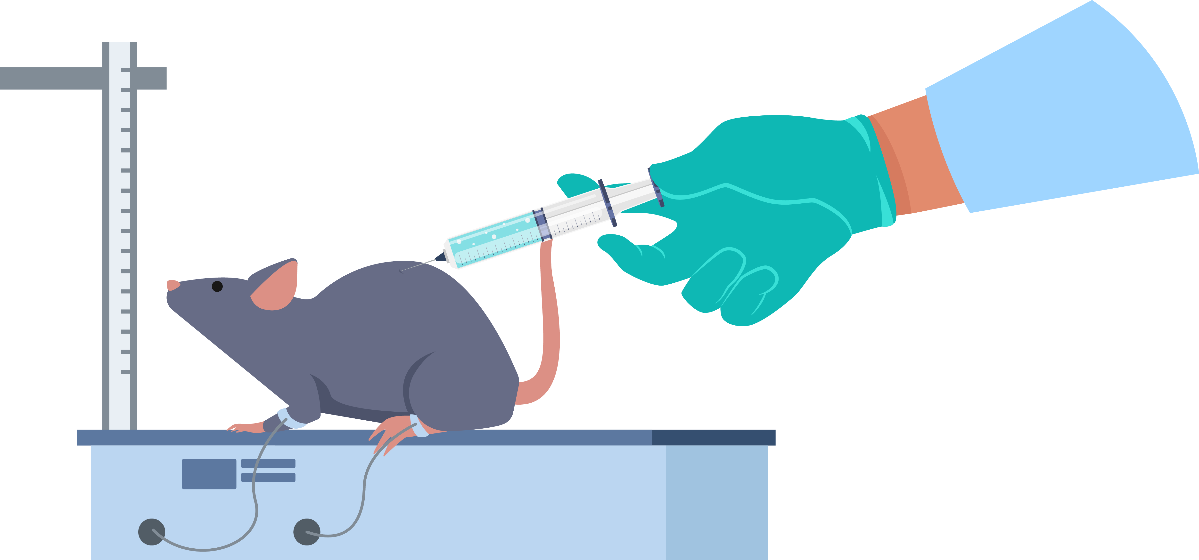
III.
Vai trò của động vật
2. Vai trò đối với con người
Cung cấp thức ăn cho con người.
Cung cấp nguyên liệu phục vụ cho đời sống.
Một số loài được sử dụng làm đồ mĩ nghệ và đồ trang sức.
Phục vụ nhu cầu giải trí và an ninh cho con người.
Tiêu diệt các sinh vật gây hại giúp bảo vệ mùa màng.
Đối tượng thí nghiệm phục vụ học tập, nghiên cứu, thử nghiệm thuốc.

Slide 12
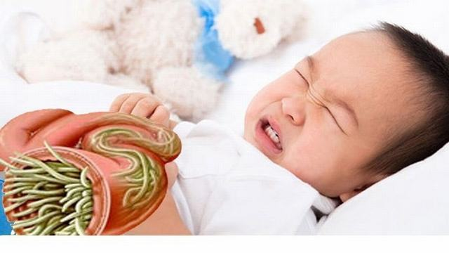
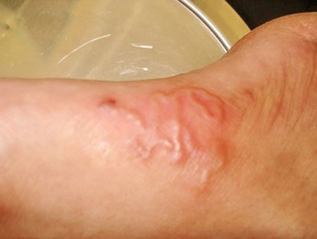
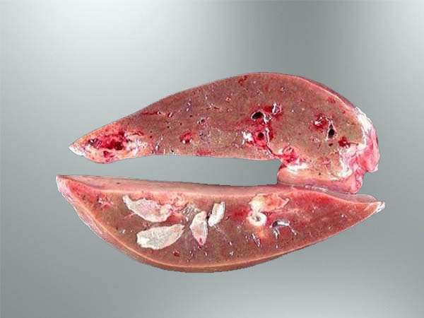
IV.
Tác hại của động vật
Giun đũa kí sinh
Giun lươn kí sinh
Sán lá gan kí sinh ở gan
Chúng ta nên làm gì để phòng các bệnh do giun, sán gây ra?
Ăn chín, uống sôi.
Rửa tay sạch sẽ trước khi ăn và khi chế biến thực phẩm.
Giữ gìn vệ sinh cơ thể.
Tẩy giun định kì.

Slide 13
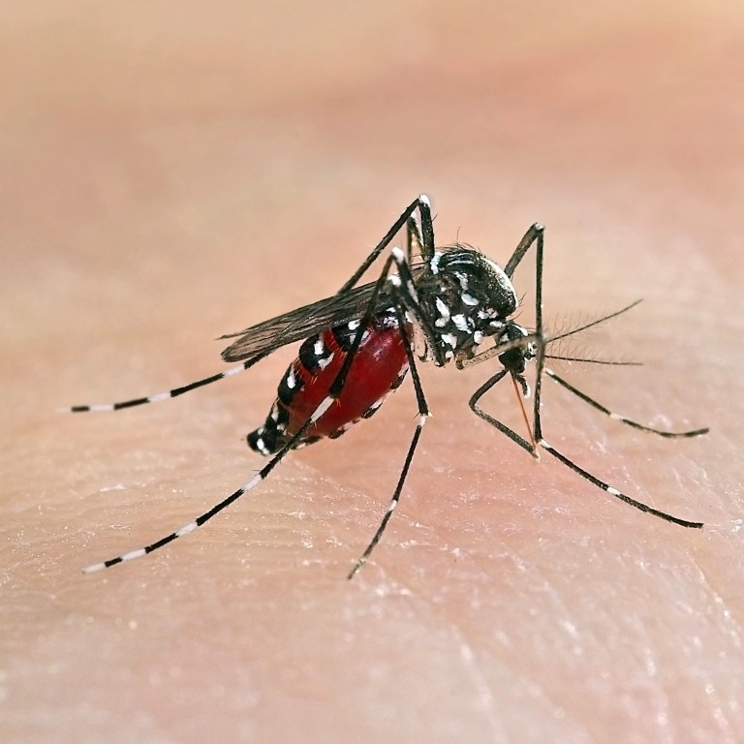
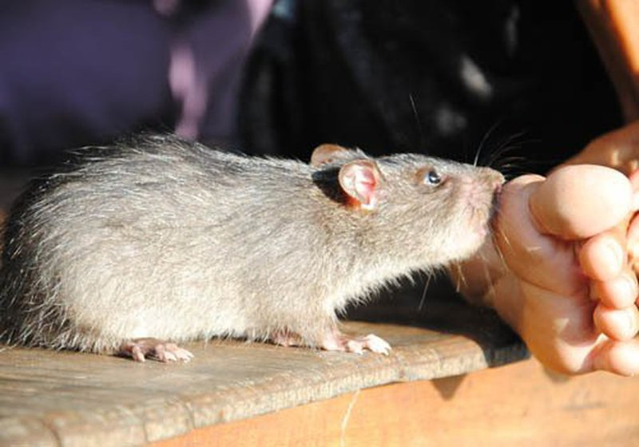
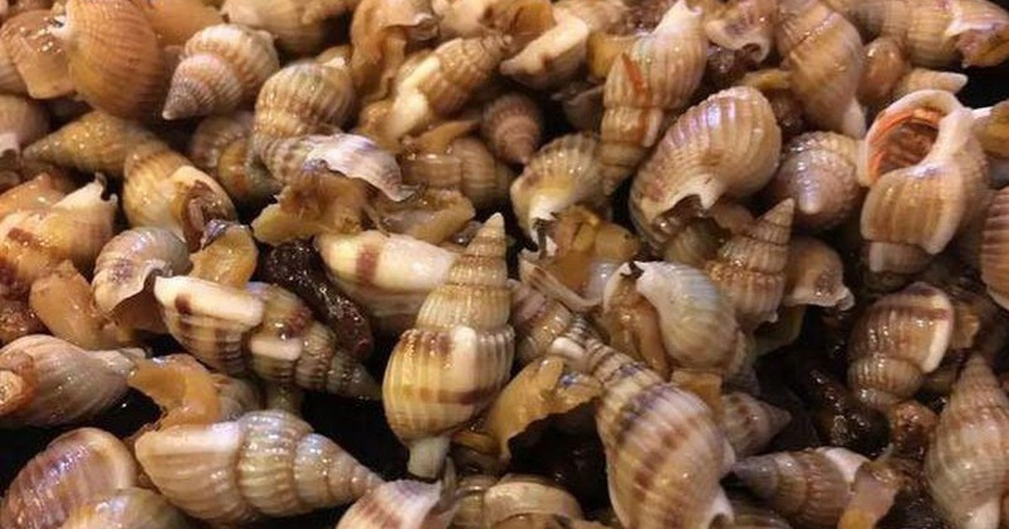
IV.
Tác hại của động vật
Một số loài động vật là trung gian truyền bệnh cho con người:
Muỗi Anophen
Chuột
Ốc
Bệnh sốt rét
Bệnh dịch hạch
Bệnh giun sán

Slide 14
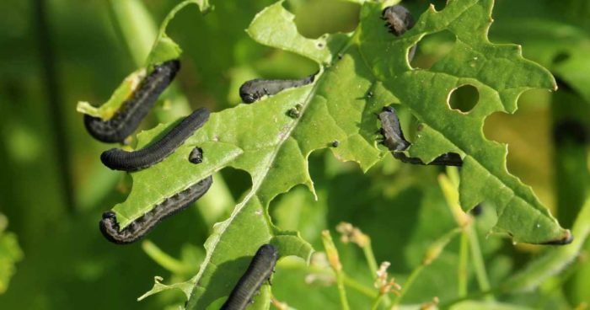
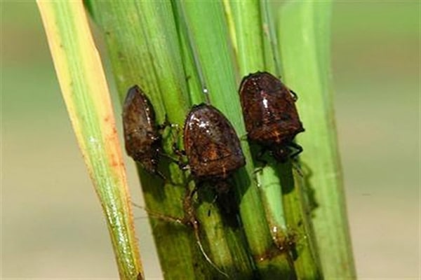
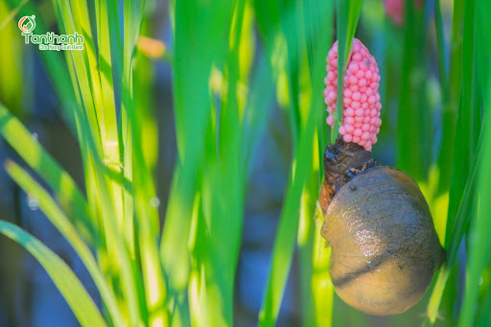
IV.
Tác hại của động vật
Sâu ăn lá
Bọ xít đen hại lúa
Ốc bươu vàng hại lúa
Động vật gây hại như thế nào đối với thực vật?
Giảm sức sinh trưởng của thực vật.
Giảm khả năng sinh sản.
Có thể gây chết thực vật.

Slide 15
Ghi nhớ
Thế giới động vật rất phong phú và đa dạng được chia thành hai nhóm lớn là Động vật không xương sống và Động vật có xương sống. Mỗi nhóm lại được chia thành nhiều lớp, ngành có đặc điểm khác nhau.
Nhiều loài động vật có lợi nhưng cũng có những loài gây hại cho con người.

Slide 16
Cảm ơn các em!

